Slide 1
ONTWERPOPDRACHT
KOEKVERPAKKING

Slide 2
100 JAAR JAN VAN EGMOND LYCEUM
13 SEPTEMBER 1921-2021
1921-1969
RIJKS HBS PURMEREND
1969-1991
RSG PURMREND
1991-2021
JAN VAN EGMOND LYCEUM

Slide 3
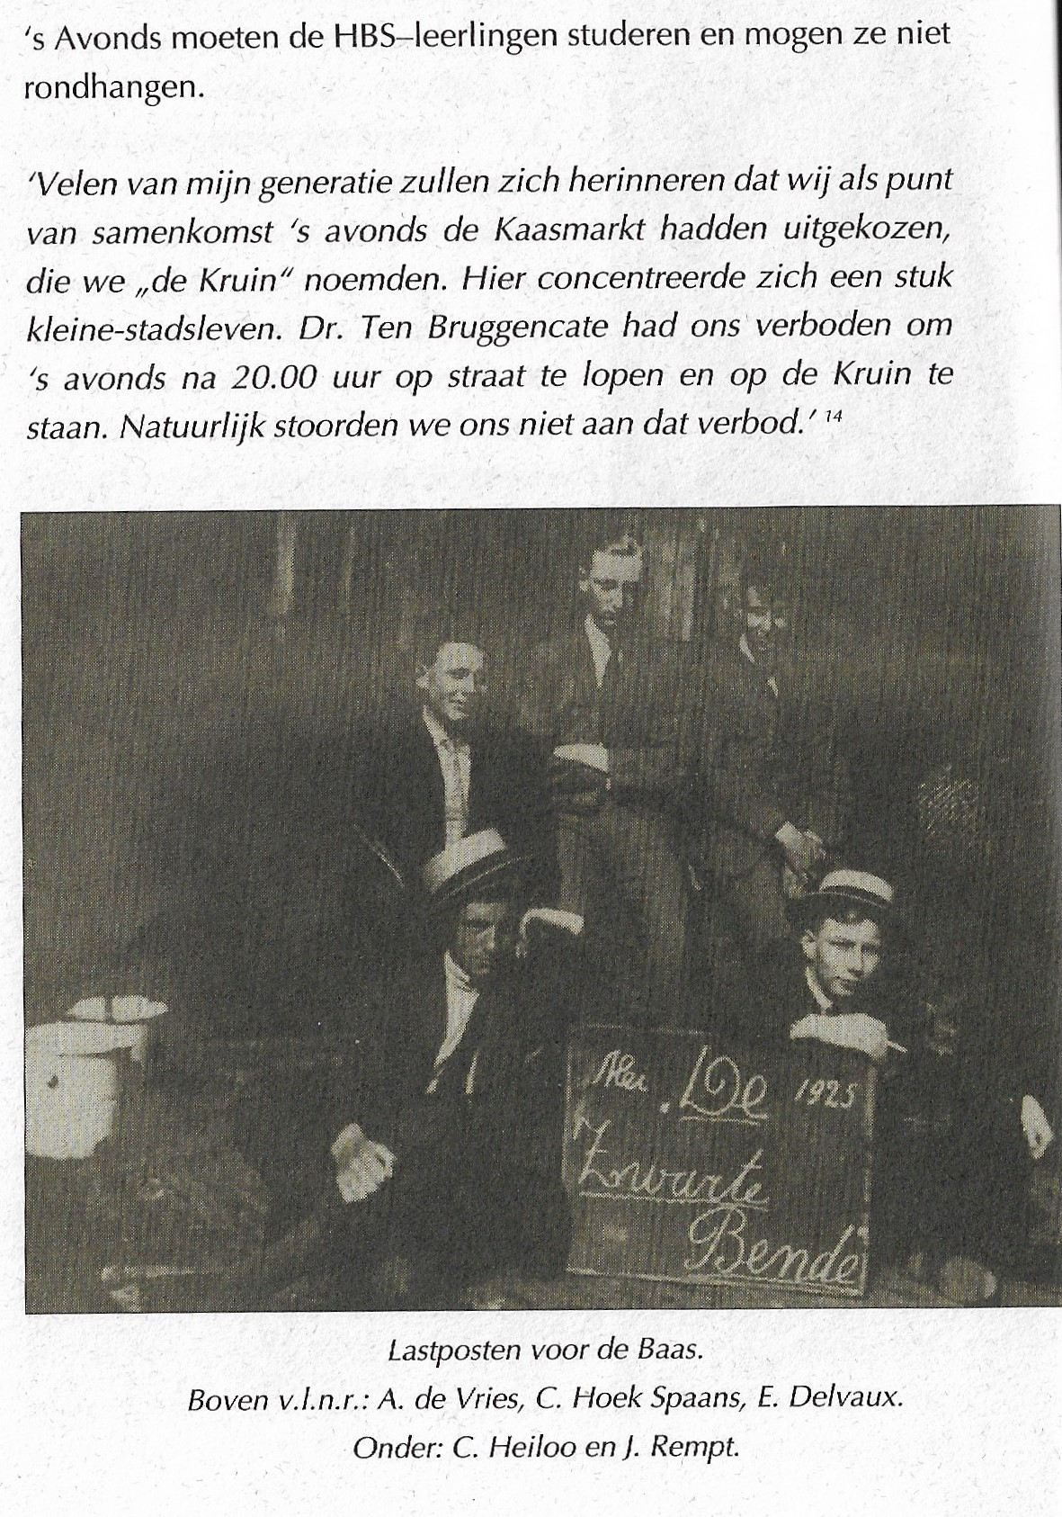
KOEKJES = KRUINTJES NIET CHILLEN OP DE KAASMARKT!

Slide 4
SPONSORACTIE DEEL OPBRENGST VERKOOP NAAR AFF

Slide 5
VERKOOP VANAF 13 SEPTEMBER 2021

Slide 6
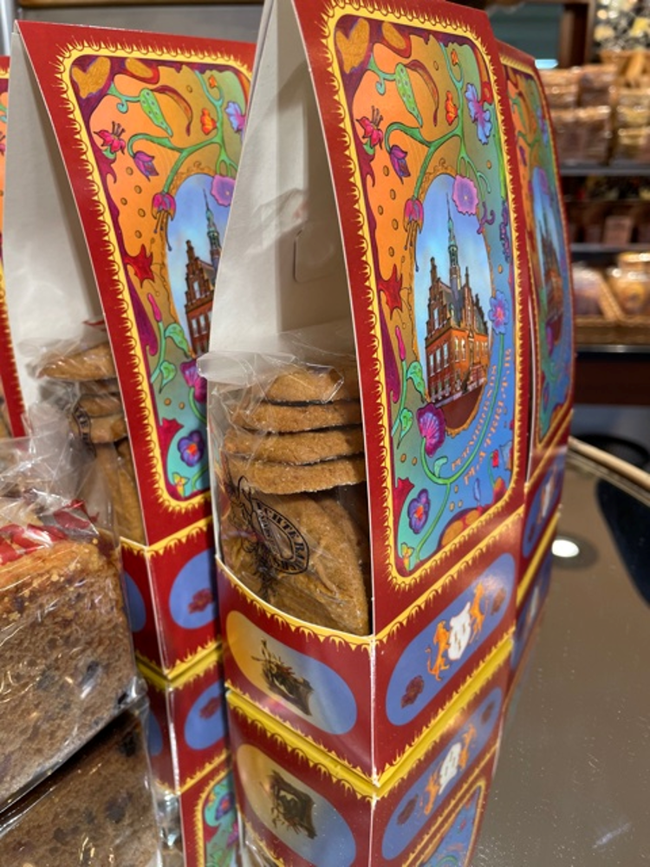
WAT MÓET OP DE VERPAKKING:
100-JARIG BESTAAN JAN VAN EGMOND
SPONSORACTIE AFF
UITLEG “KRUINTJES”
GEGEVENS VAN DE BAKKER (VASTE PLEK!)

Slide 7
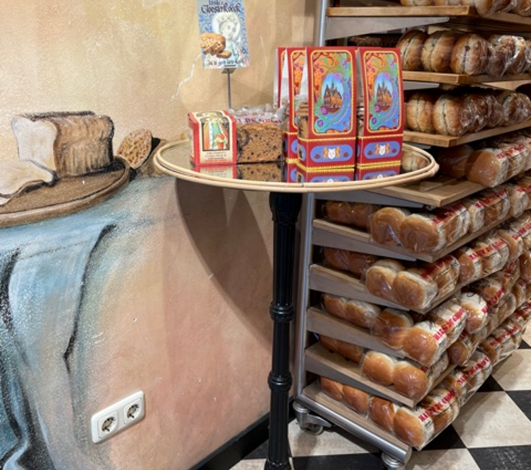
LIGT JOUW ONTWERP STRAKS IN DE WINKEL?
VEEL SUCCES!

